Slide 1
Математическое развитие для детей 4-5 лет
Геометрические фигуры. Квадрат, прямоугольник.
Ориентировка во времени. Времена года (зима, весна, лето, осень).

Slide 2
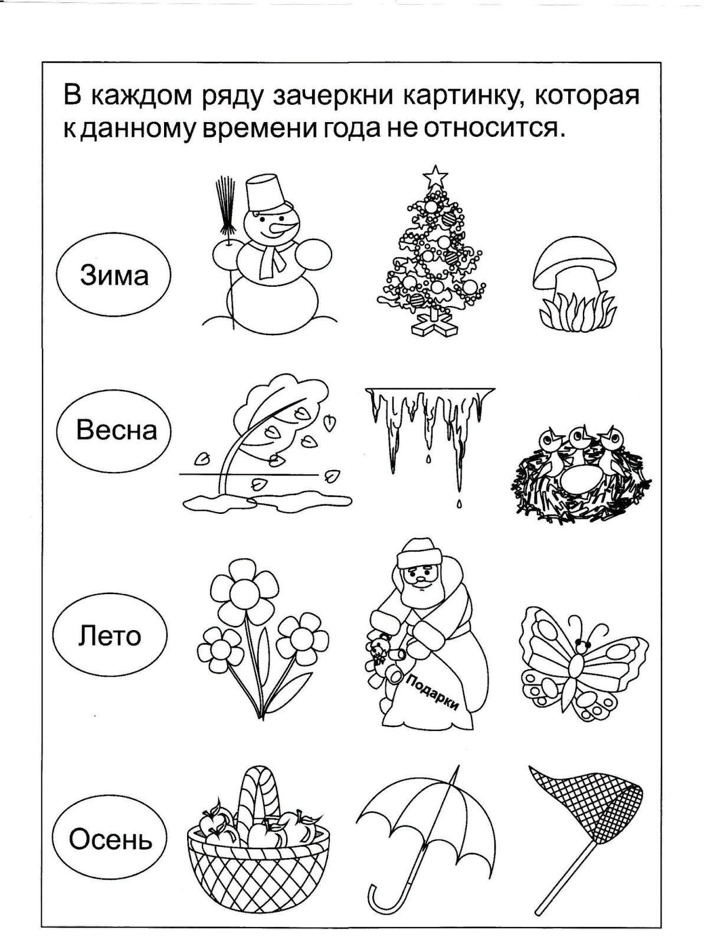

Slide 4
Спасибо за внимание!!!
8f59732b6964f04416408d451d0820e39dbc667b6750xWEBx7022x1625393392

